Slide 1

Funciones y procedimientos
UNIDAD 1

Slide 2
AGENDA
Dudas de Clase
Anuncios
Contenido Laboratorio
Dudas
Ejemplo Practico

Slide 3
Módulos y procedimientos
Cuando se desarrollan programas robustos y complejos es probable que existan muchos procesos comunes. En estos casos es necesario pensar en subprogramas que realicen una tarea especifica denominados procedimientos o funciones.
Para los casos que se necesite compartir variables globales y procedimientos en varios formularios se trabaja con módulos.

Slide 4
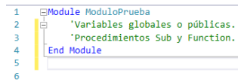
Modulos
Es un contenedor que se visualiza de forma independiente en el explorador de soluciones y solamente se le puede incluir código y no tendrá interfaz gráfica.
Puede contener variables globales y públicas, procedimientos Sub y Function estos pueden ser compartidos por varios formularios.
Para declarar una variable publica en un módulo es necesario escribir al inicio del módulo la palabra Public seguido del nombre de la variable y el tipo de dato, de esta manera se podrá leer, modificar o visualizar la misma.

Slide 5
Procedimientos y funciones
Function: Pueden ser invocados por su nombre desde otros procedimientos, pueden recibir argumentos y siempre devuelven un valor con el nombre de la función.
Sintaxis
[Modificador de acceso] Function nombre_funcion(argumentos) As tipo
Instrucciones
Nombre_Funcion = valor a retornar
End Function
Sub: También pueden ser invocados por su nombre desde otros procedimientos, pueden recibir argumentos, pero no devuelven valores.
Sintaxis
[Modificador de acceso] Sub nombre_sub(argumentos)
Instrucciones
End Sub

Slide 6
Función Fecha y Hora
El objeto Date permite la manipulación de la fecha y hora. Dentro de las funciones básicas se pueden encontrar
Now: Muestra en formato numérico la fecha y hora del Sistema. Ej: 23/08/2024 20:50:16
Today: Muestra en formato numérico la fecha del sistema. Ej: 23/08/2024
Se pueden manejar diferentes formatos de presentacion de fecha y hora utilizando la función Format.

Slide 7
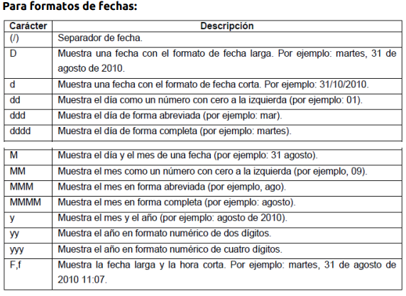
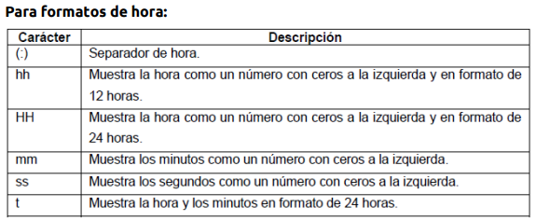
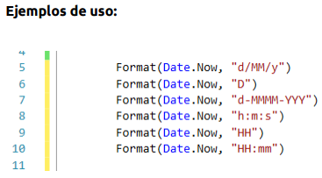
Función Fecha y Hora

Slide 8
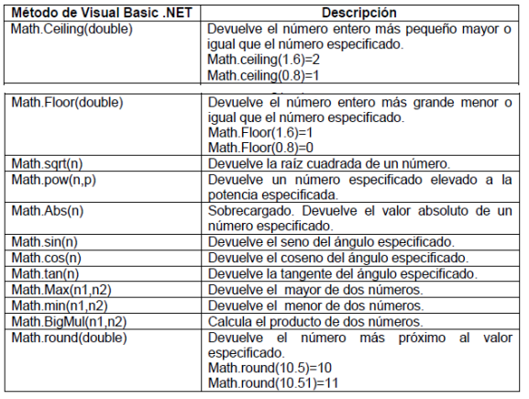
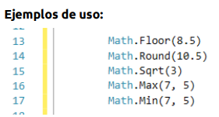
Funciones Matematicas
La clase Math de VB.NET contiene una serie de funciones trigonométricas, logarítmicas y otras funciones matemáticas útiles para realizar calculos aritméticos.

Slide 9
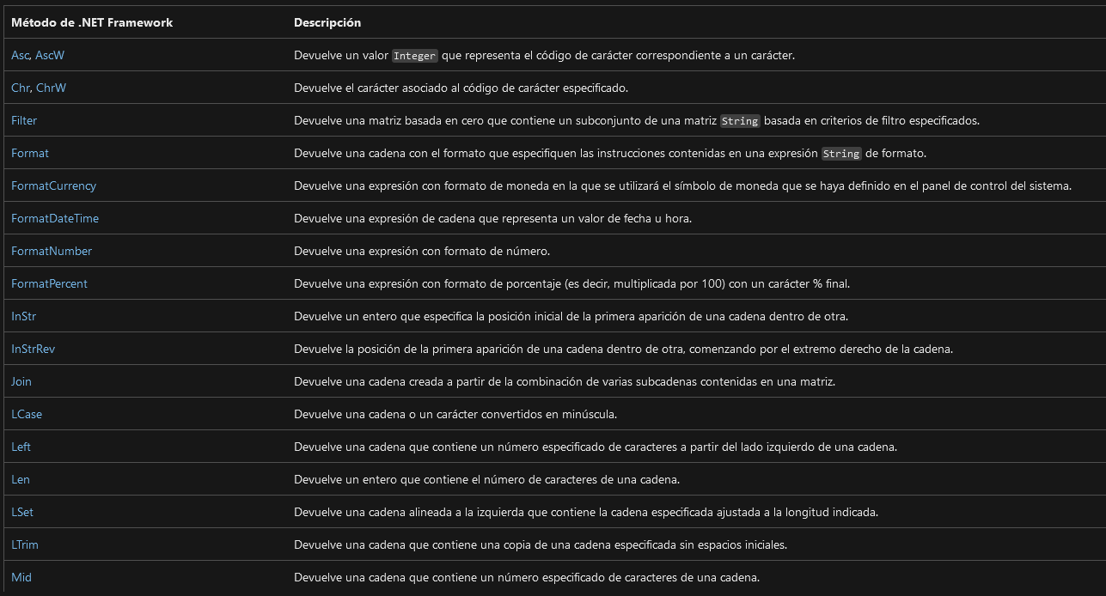
Funciones para cadenas

Slide 10
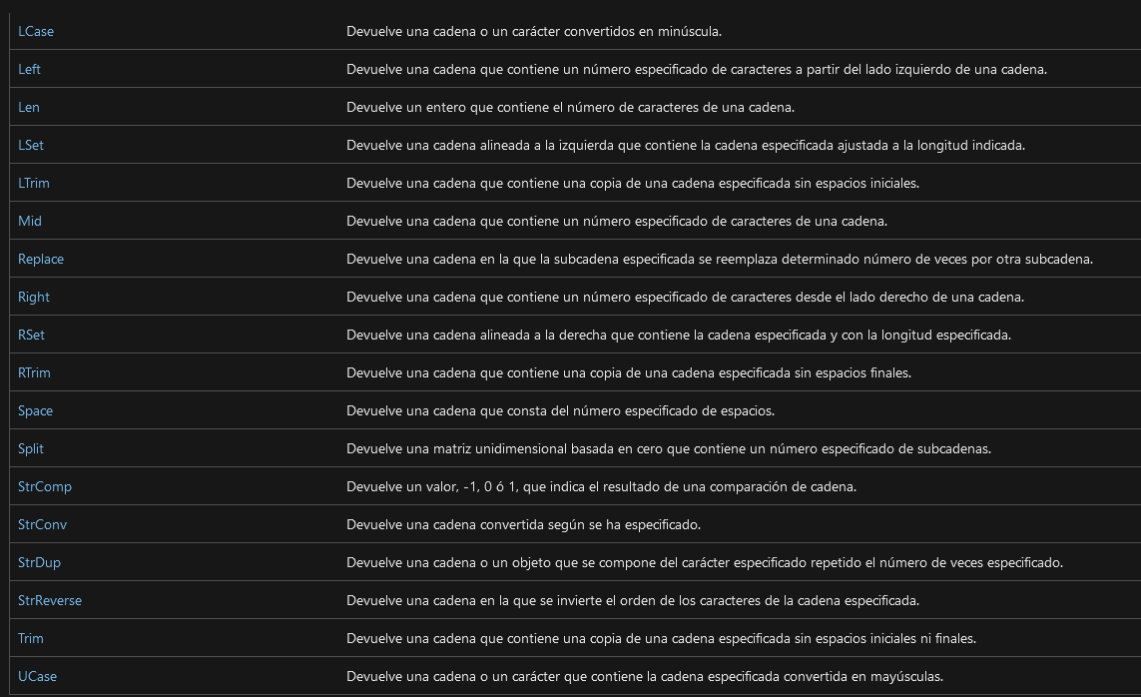
Funciones para cadenas

Slide 11
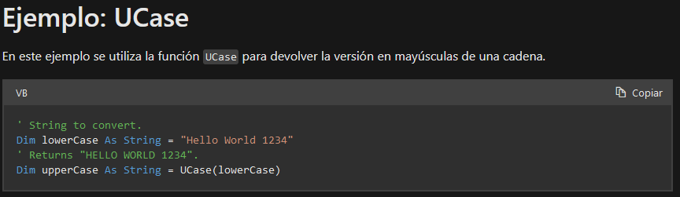
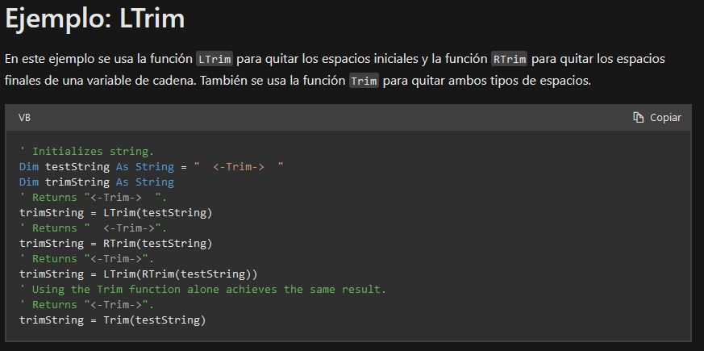
Funciones para cadenas

Slide 12
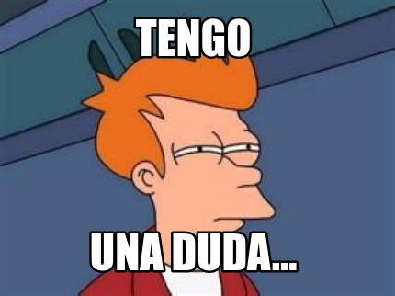
Dudas

